Slide 1
Neuvaine
pour le dimanche
de l’éducation catholique

Slide 2
Qu’est-ce qu’une neuvaine?
9 jours
Prière

Slide 3
Nous sommes reconnaissants envers
nos écoles catholiques. Unissons-nous en récitant
cette prière traditionelle pour que le Saint-Esprit puisse intercéder en faveur de l’éducation catholique dans toute l’Alberta.

Slide 4
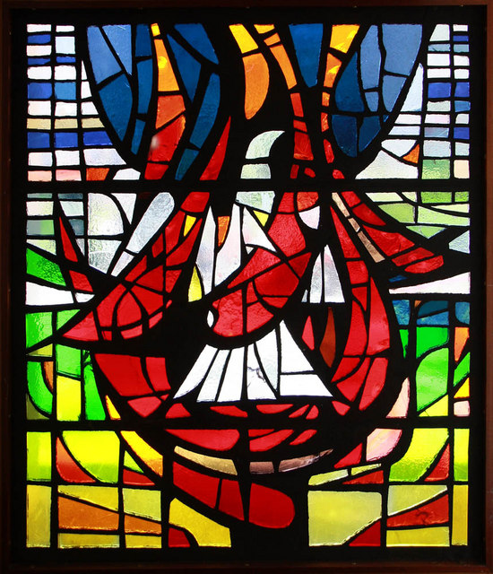
Leadeur:
✠ Viens, Esprit Saint,
remplis les coeurs
de tes fidèles
Tous:
et allume en eux le
feu de ton amour!

Slide 5
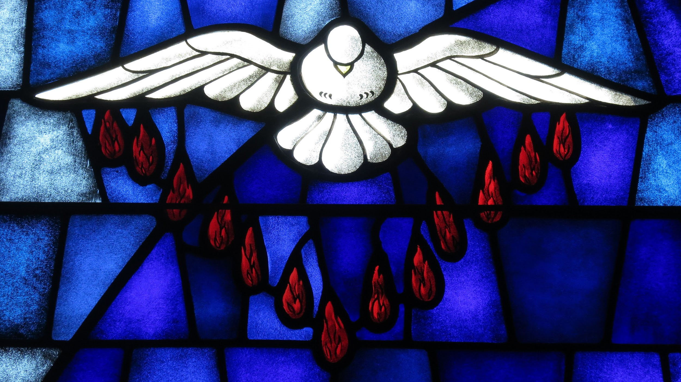
Leadeur: Tu envoies ton esprit, ils sont créés,
Tous:
Et tu renouvelles la face
de la terre.

Slide 6
Leadeur:
Prions.
Tous:
Seigneur,
à la lumière
de l’Esprit Saint
tu as instruit
le coeur
de tes fidèles.

Slide 7
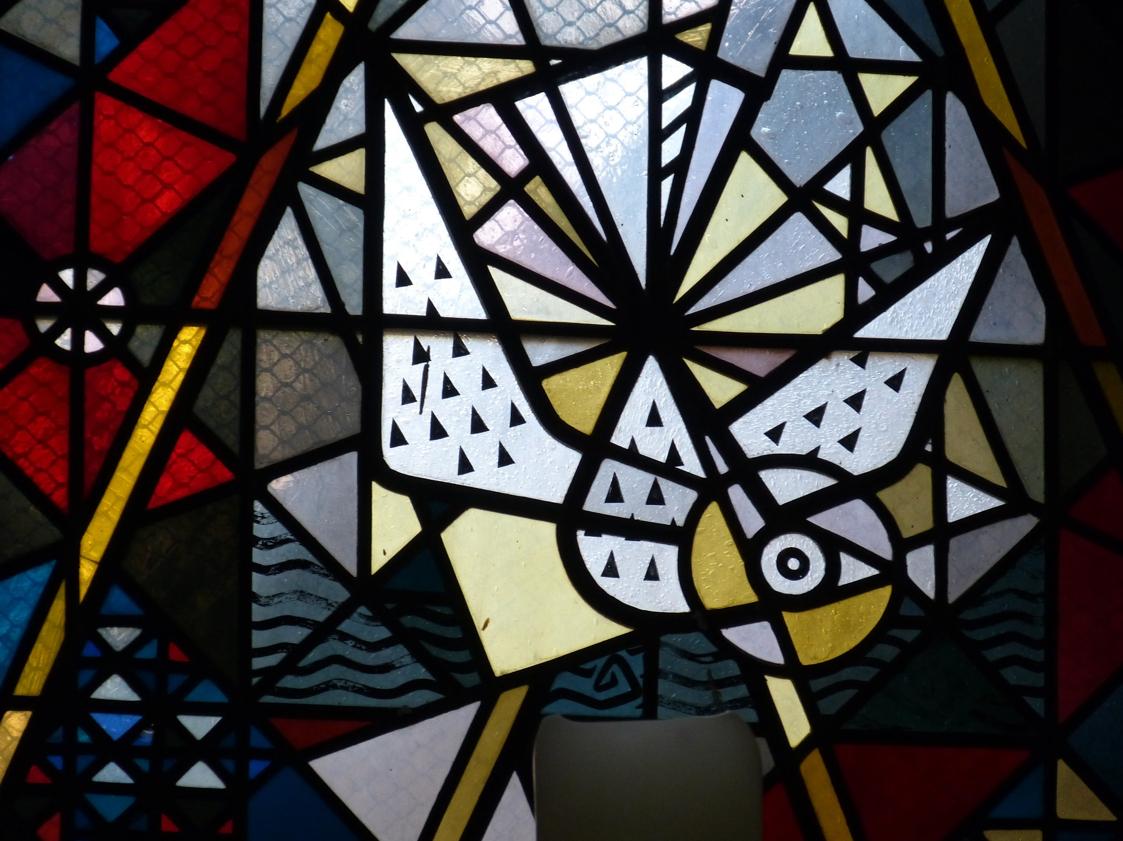
Dans le
même Esprit,
aide-nous
à atteindre
notre bonheur
dans ce
qui est juste

Slide 8
et à toujours nous réjouir de ta paix
et de ta consolation.

Slide 9
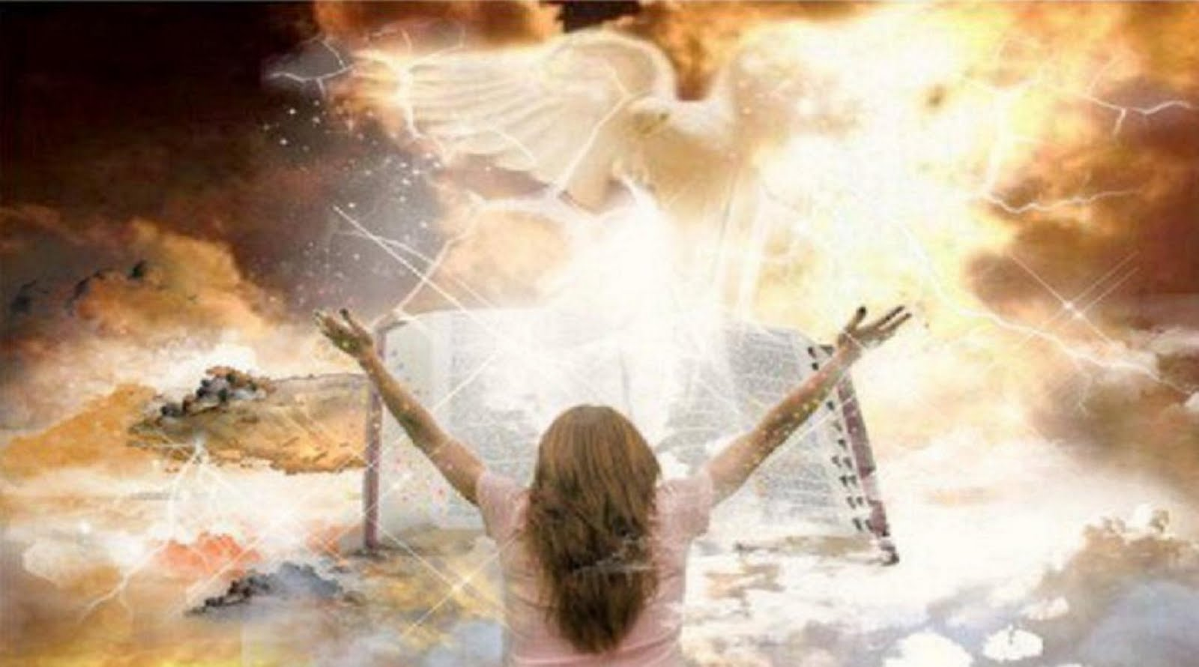
Inspire l’éducation catholique de la sagesse du Saint-Esprit

Slide 10
pour qu’elle
reste fidèle
à tes enseignements
et qu’elle s’engage
à vivre l’Évangile
de Jésus-Christ.

Slide 11
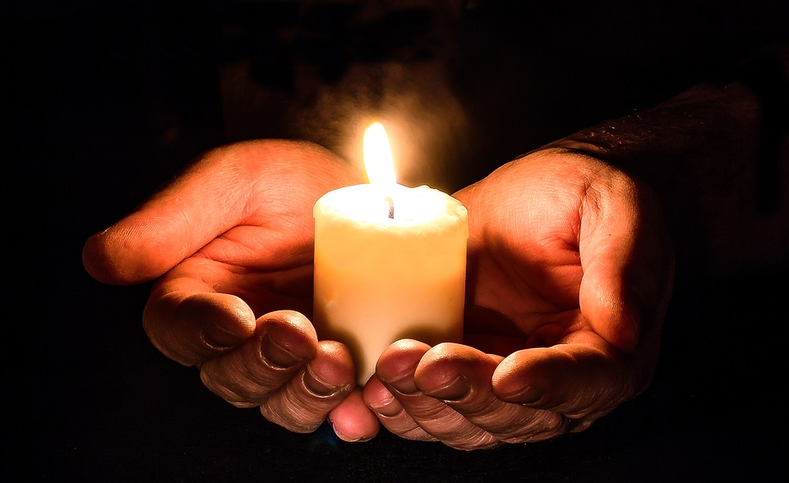
Par Jésus, le Christ, notre Seigneur. Amen.

Slide 12
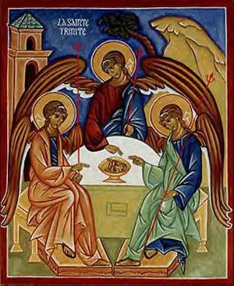
Leadeur: Gloire au Père et au Fils et au Saint-Esprit
Tous:
au Dieu qui est,
qui était
et qui vient,
pour les siècles des siècles.
Amen. ✠

